Slide 1
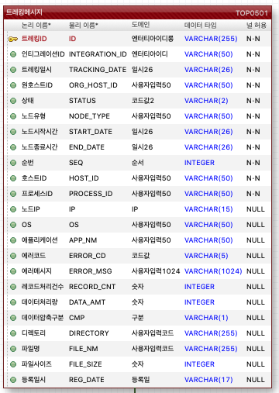
Project T9 Software Database
1.트레킹 테이블
Trace
D.C(n)
:1
:2
Channel(n)
Loader(n)
:3
트레킹
TOP0501
Primary Key
트레킹ID = {인티그레이션ID} @ {트레킹일시} @ {호스트ID}
2020.03.10 whoana

Slide 2
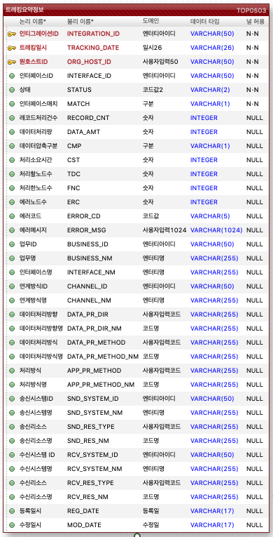
Project T9 Software Database
2.트레킹 명세서 테이블
Trace
Bot
M.C
B.C(n)
:5
:7
:8
Boter
BotLoader(n)
:6
Bot
:9
F.C
트레킹명세서
TOP0503
2020.03.10 whoana

Slide 3
Project T9 Software Database
3.테이블 Relation
Relation Keys
2020.03.10 whoana

